Slide 1

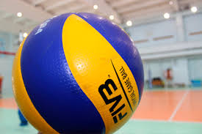
Акмолинская область
Аршалынский район
«Тургеневская средняя школа»
Тема урока :
Изучение технических приёмов
в играх (волейбол).
5 класс

Slide 2
Цели обучения :
5.1.1.1 - знать и понимать двигательные навыки для развития точности, контроля и маневренности в небольшом диапазоне спортивно - специфических двигательных действий;
Цели урока
Все учащиеся будут уметь: | Большинство учащихся будут уметь | Некоторые учащиеся будут уметь
1.Правильно выполнять стойку волейболиста 2. Подбрасывать мяч и совершать ударное движению по мячу | 1.Выполнять подследственные движения при подачи 2.Подавать нижнюю подачу | 1.Выполнять верхнюю подачу 2.Выполнять нижнюю подачу в определенные зоны

Slide 3
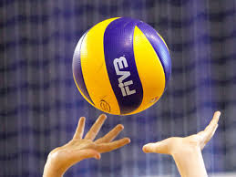
У учащихся будет формироваться «двигательный образ»действия, который заключается в согласованной работе мышц, в создании мышечного стереотипа действий, умения выполнять сопряженные движения различных физических упражнениях, которые способствуют физическому развитию.
Предметная лексика и терминология:
Волейбол, волейбольная сетка, антенна, мяч, свисток, разминка, перемещения. команда, координация, колени, стопы.
Полезные фразы для диалога/письма:
Волейбольная сетка, антенна, аут, заступ.
Вопросы для обсуждения:
Какие трудности возникли при подаче мяча?
Какие упражнения выполняет волейболист на уроке?
Состав команды в волейболе ?
Можете ли вы сказать, почему...?
при подаче нужно переносить вес тела на опорную ногу?
отчего зависит точность подачи?
Языковая цель

Slide 4
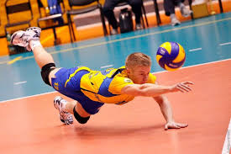
Проводя урок использую следующие методы:
Демонстрационный – показ, объяснение
Индивидуальный метод – подбрасывание мяча вертикально верх, и ловля его на уровни пояса.
Работа в парах – Нижняя прямая подача мяча с руки, не подбрасывая его с 3 метров партнеру напротив.
Экспериментальный метод – работа по карточкам, создавал условия для анализа поставленной задачи.
Групповой – учебная игра с элементами волейбола.

Slide 5
Предыдущее обучение : Правила игры в волейбол, стойки и перемещение игрока.
(К,Д) Построение, рапорт, сообщение задачи урока.
По команде учителя выполняют повороты
(К)"Налево!", "Направо!", "Кругом!".
Выполняют повороты: "Налево!", "Направо!", "Кругом!". Затем учащиеся выполняют упражнения в ходьбе: на носках, руки вверх. На пятках, руки за голову. Перекатом с пятки на носок, круговые движения рук вперед. На внутреннем своде стопы. На внешнем своде стопы.
(К,Г) Беговые упражнения.
Упражнения для восстановления дыхания: «Вдох», «Выдох».
(К) Перестроение в колону, раздача мячей.

Slide 6
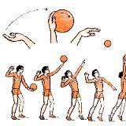
(Д,И)Подбрасывание мяча вертикально верх и ловля его на уровни пояса.
(Д,И) Подбрасывание мяча с одновременным отведением правой руки «назад-вниз»
(П)Нижняя прямая подача мяча с руки, не подбрасывая его с 3 метров партнеру напротив.
(И)Подбрасывание мяча вверх и выполнение ударного движение по нему.
(Э) Работа по карточкам ( Подача в стену , подача через сетку .)
(К.Г) учебная игра с элементами волейбола.

Slide 7
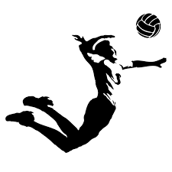
Размышление : Во время дискуссии с учащимися проанализировали ошибки. Определили задания которые были самыми трудными, наиболее приемлемыми для выполнения в домашних условиях.

Slide 8
Дифференциация
Предложить быстро приспосабливаться к меняющейся ситуации на площадке.
Для сильных учеников
Проанализировать действия партнёров по команде.
Оценивание
следит за исходным положением перед подачей мяча; -
выполняет последовательные движения рук при замахе и ударе по мячу;
выполняет технику нижней подачи мяча
выполняет технику верхней подачи мяча.
Междисциплинарные связи Проверка здоровья и безопасности,
Связи с ИКТ
Математика – количество повторений упражнений, градусы.
Физика – ускорение, траектория полета мяча.
Биология – самоконтроль за состоянием организма.

Slide 9
Рефлексия
Были ли цели урока/учебные цели реалистичными?
Чему ученики научились сегод­ня?
Какой была атмосфера урока?
Хорошо ли сработал мой дифференцированный подход к работе?
Уложился ли я в график?
Какие изменения я хотел бы внести в свой план и почему?
Цели достигнуты были полностью
Изучили верхнюю прямую и нижнюю прямую подачу мяча
Атмосфера на уроке была доброжелательная
Дифференцированный подход сработал хорошо
В график уложился
Увеличить число повторов упражнений.

Slide 10
Общая оценка :
Какие два аспекта урока прошли хорошо (подумайте как о преподавании, так и об обучении)?
1. Изучение подачи мяча.
2. Вопросы для обсуждения помогали учащимся осознать подход к заданиям.
Какие две вещи могли бы улучшить урок (подумайте как о преподавании, так и об обучении)?
1. Раскрепощение детей
2. Использование тренажеров для тренировок волейбола.
Что я узнал (а) о классе или отдельных учениках такого, что поможет мне подготовиться к следую­щему уроку?
1. Физическая подготовленность класса.
2. Микроклимат в классе.

Slide 11
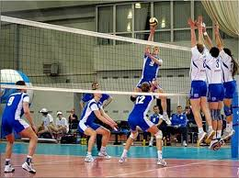
СПАСИБО ЗА ВНИМАНИЕ !!!

